Slide 1



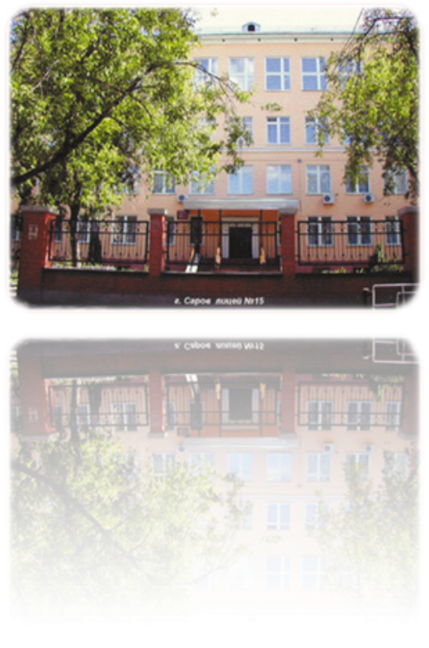
ДЕПАРТАМЕНТ ОБРАЗОВАНИЯ АДМИНИСТРАЦИИ ГОРОДА САРОВА
Муниципальное бюджетное образовательное учреждение
«Лицей № 15 имени академика Юлия Борисовича Харитона»
Внедрение СЭДО
в МБОУ "Лицей №15"
Фото школы

Slide 2

“Информационно-образовательная среда - это системно организованная совокупность средств передачи данных и информационных ресурсов, аппарат программного и организационно-методического обеспечения, ориентированный на удовлетворение образовательных потребностей.”
Болотов А.А., Рябышев А.М. Информационно-образовательная среда сетевых технологий дистанционного обеспечения // Научный Вестник МГИИТ. 2009. № 2. P. 24 – 26.

Slide 3
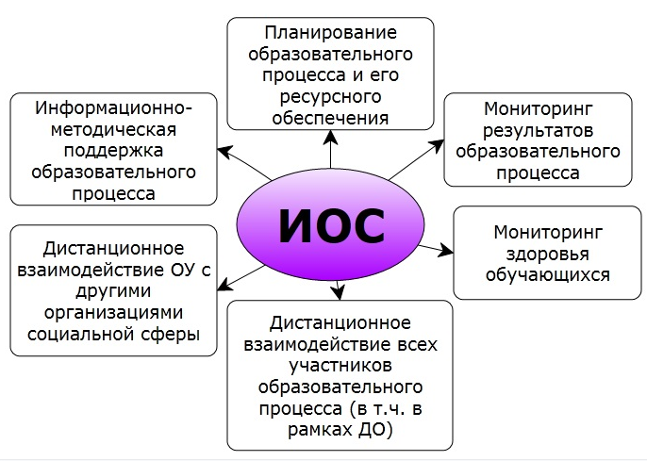


Slide 4
«Организации, осуществляющие образовательную деятельность, вправе применять электронное обучение, дистанционные образовательные технологии при реализации образовательных программ ...»
Федеральный закон “Об образовании в Российской Федерации” ст.16 п. 2

Slide 5
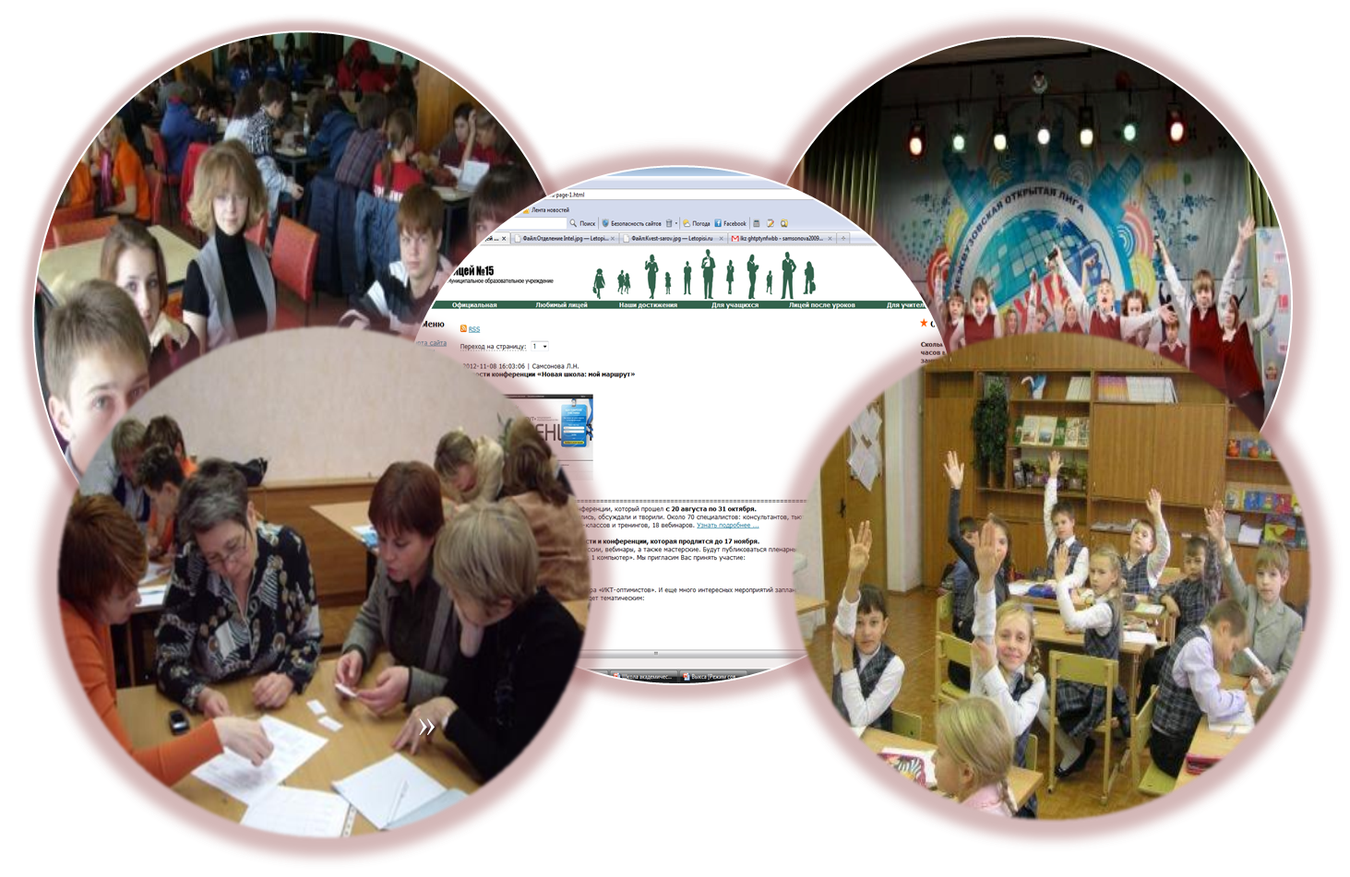

ДО в образовательном процессе
Ученик
Освоение основных и дополнителных образователных программ
Обучение по месту жительства
ВОЗМОЖНОСТИ
Разнообразные формы работы в диалоге с ПК
Оперативная обратная связь
Учитель
Notes:
*

Slide 6




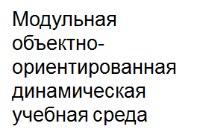
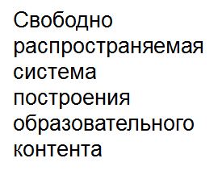
http://www.moodle.org/

Slide 7

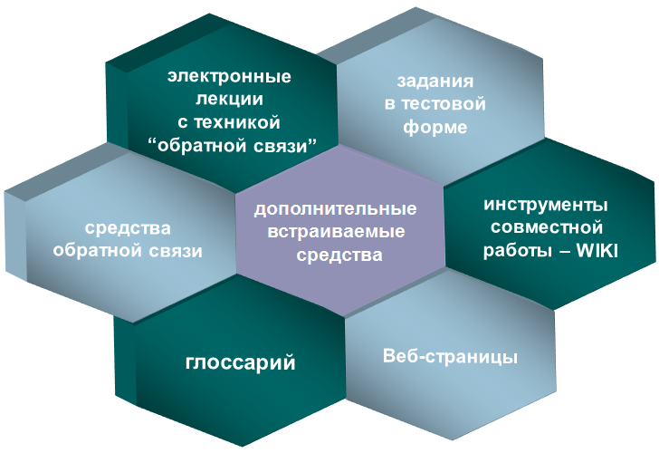

Slide 8
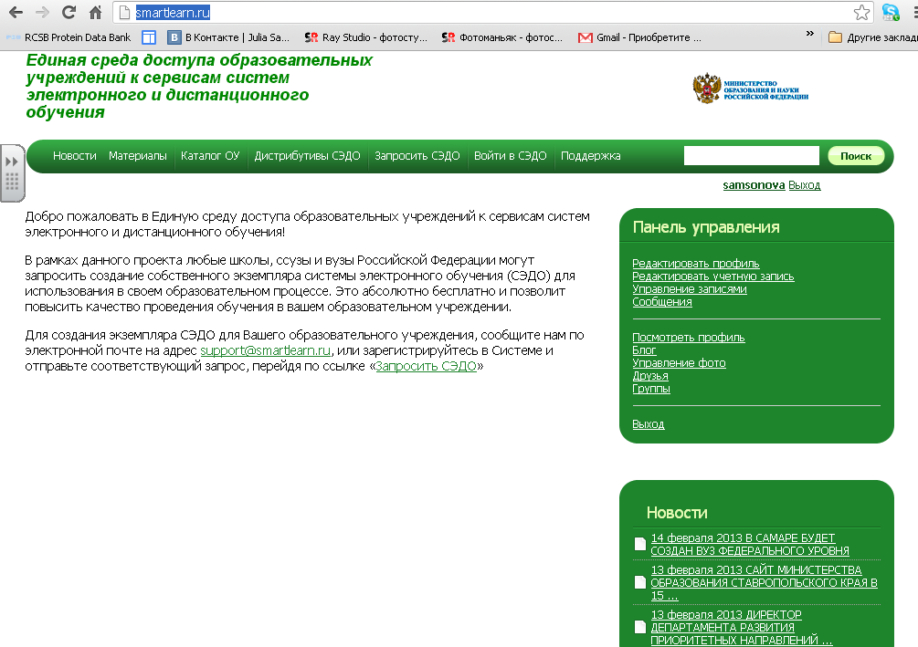
http://smartlearn.ru/

Slide 9
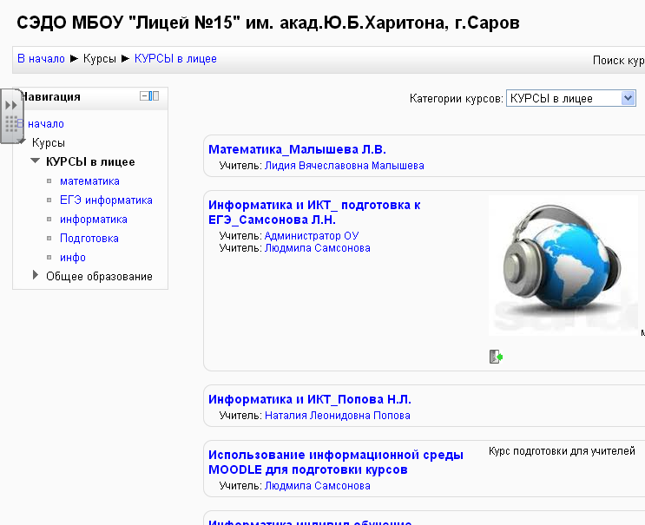

http://15liceum.smartlearn.ru/

Slide 10
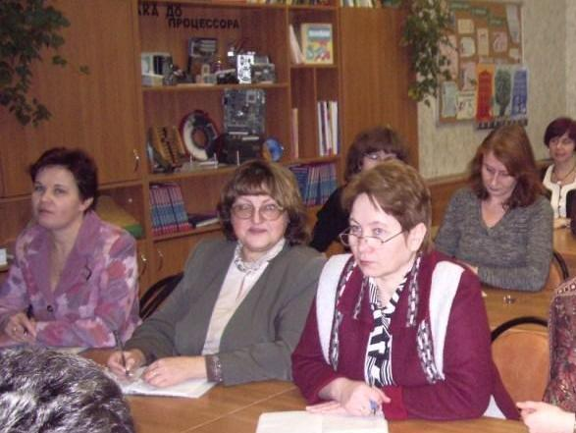
События по внедрению ДО в
2012-2013 учебном году
Февраль 2013 года - семинар - занятие
Цель: проанализировать потенциал лицея для внедрения ДО на базе Moodle и спланировать календарь обучающих и индивидуальных консультаций
Март 2013 г. - обучающее занятие по теме "Внедрение ДО в лицее на базе MOODLE".
Цель: изучить алгоритм создания и основные операции с ресурсами для создания авторского курса ДО
Май, июнь 2013 г. –
индивидуальные консультации

Slide 11
События по внедрению ДО в
2012-2013 учебном году
По итогам года:
В лицее внедряется дистанционная среда управления курсами на базе MOODLE
5 учителей лицея в течение учебного года приступили к изучению системы ДО на базе Moodle.
3 учителей начали разработку собственных авторских курсов
Разработан и апробируется дистанционный курс «Подготовка к ЕГЭ по информатике» .

Slide 12
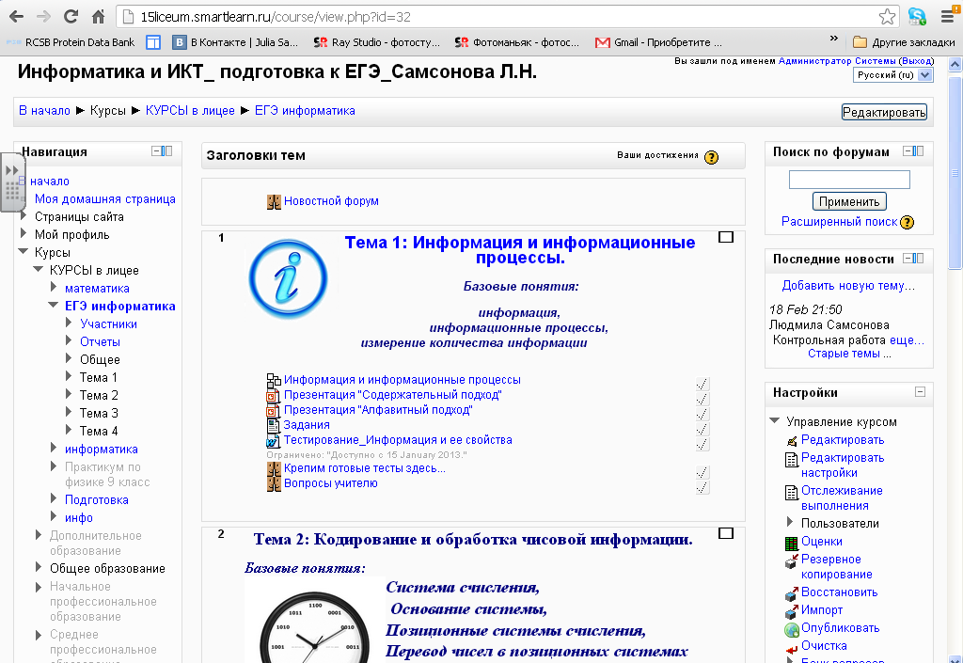
Курс_ Подготовка к ЕГЭ_информатика

Slide 13
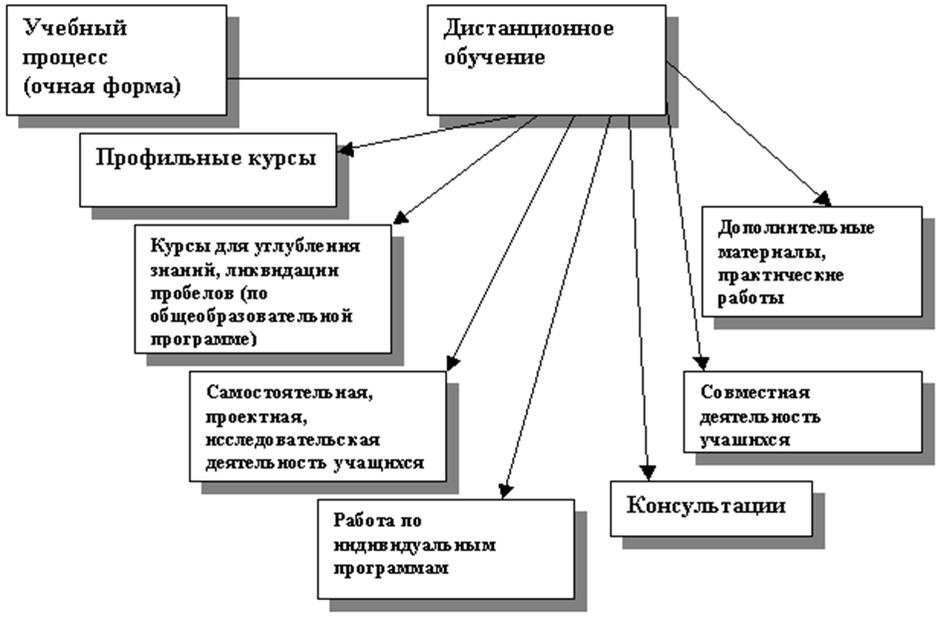


Slide 14
Основные вопросы:
учет учебной работы преподавателя по созданию курсов дистанционного обучения (КДО), соотношение норм рабочего времени учебной нагрузки и работы по созданию КДО
 учет работы специалистов по информационным технологиям по созданию КДО
 учет вопросов авторского права на создаваемые продукты и оплаты авторского права
учет рабочего времени дистанционного часа работы преподавателя-тьютора и соотношение с академическим часом
 учет оплаты инновационного труда преподавателя
 методика учета посещаемости обучающимися дистанционных занятий

Slide 15

ФОРМУЛА УСПЕШНОГО ФОРМИРОВАНИЯ ИНФОРМАЦИОННО-ОБРАЗОВАТЕЛЬНОЙ СРЕДЫ ШКОЛЫ
Нормативно-правовая база Дистанционного обучения http://goo.gl/KIGZ3i

Slide 16
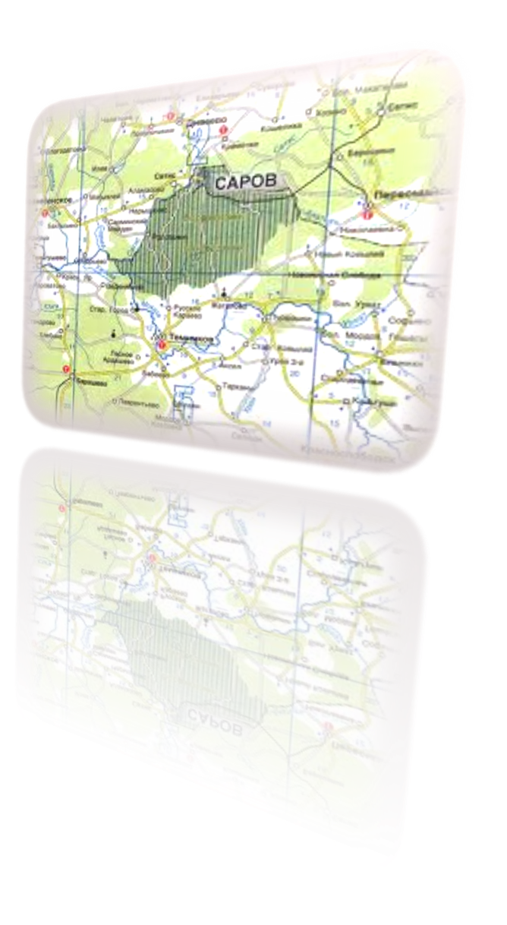




МБОУ «Лицей № 15»
607186, Нижегородская область,
г. Саров,
ул. Куйбышева, дом № 25
8(83130) 3-50-85 (факс), 7-89-88
e-mail: info@sc15.do.sar.ru
сайт: www.sc15.ru

